Slide 1
OOTD
KRAFTON JUNGLE
Outfit Of The Day
RED 3팀
김다솔 _ 박주환 _ 성현식

Slide 2
기획의도
KRAFTON JUNGLE
옷장을 열어보기 귀찮은 현대인을 위한 온라인 옷장
직접 입어보지 않아도, OOTD 확인 가능

Slide 3
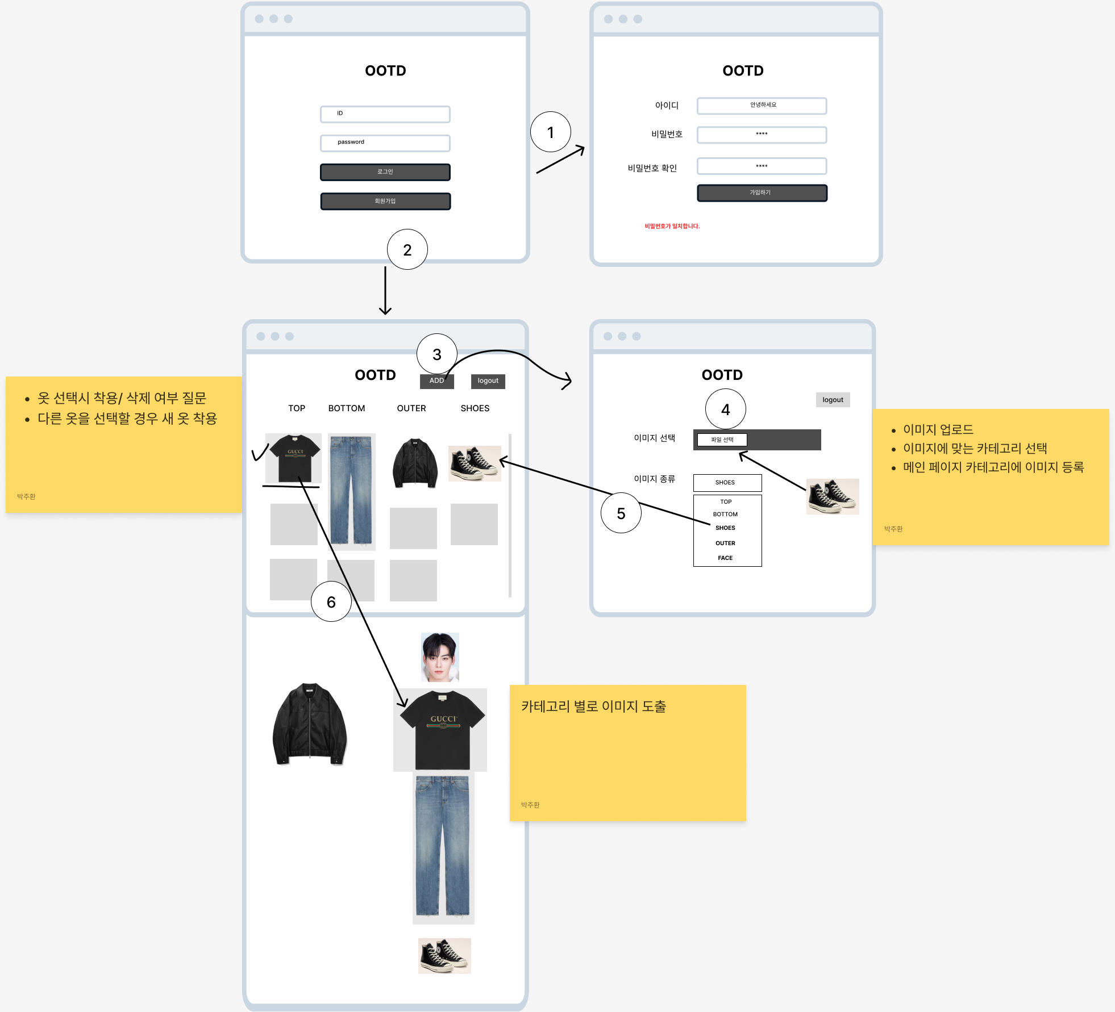
와이어프레임
KRAFTON JUNGLE

Slide 4
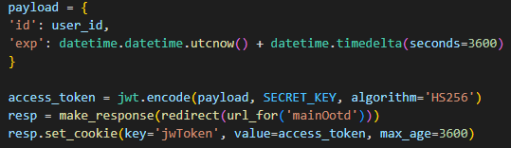
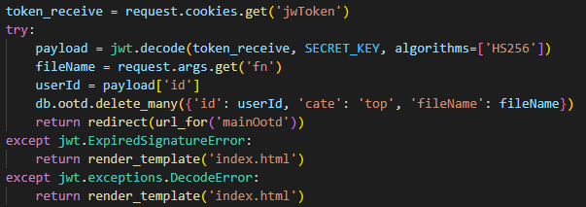
1. JWT
KRAFTON JUNGLE
JWT 에 저장시킬 정보와 만료기한 설정
암호키와 방식을 설정하여 토큰 발행
발행된 토큰을 사용자 브라우저의 쿠키로 저장
쿠키의 토큰이 유효한 사용자는 자동로그인
쿠키의 토큰 통해 사용자 정보 열람
유효하지 않거나, 만료된 토큰의 경우
로그인 페이지로 이동
로그아웃 시, 쿠키의 토큰정보 제거

Slide 5
2. Jinja2
KRAFTON JUNGLE
같은 html 파일을 다양한 사용자가 사용하기 위하여 python에서 html로 변수 전달
각 사용자, 카테고리에 맞는 리스트를 python의 함수를 통해 반복
Jinja2 template의 반복, 변수사용을 통해 사용자별, 카테고리별 옷장 구현

Slide 6
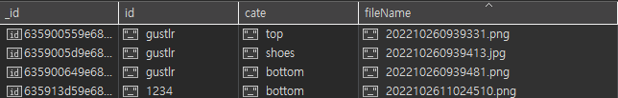

3. 이미지 관리
KRAFTON JUNGLE
이미지를 등록할 때에 중복 저장을 피하기 위해
시간과 난수를 더해 파일명명
원본파일은 static 폴더 속에 저장 / DB에 파일명 저장
이미지 선택 시 해당 아이디, 카테고리, 착장 collection에 저장

